Slide 1
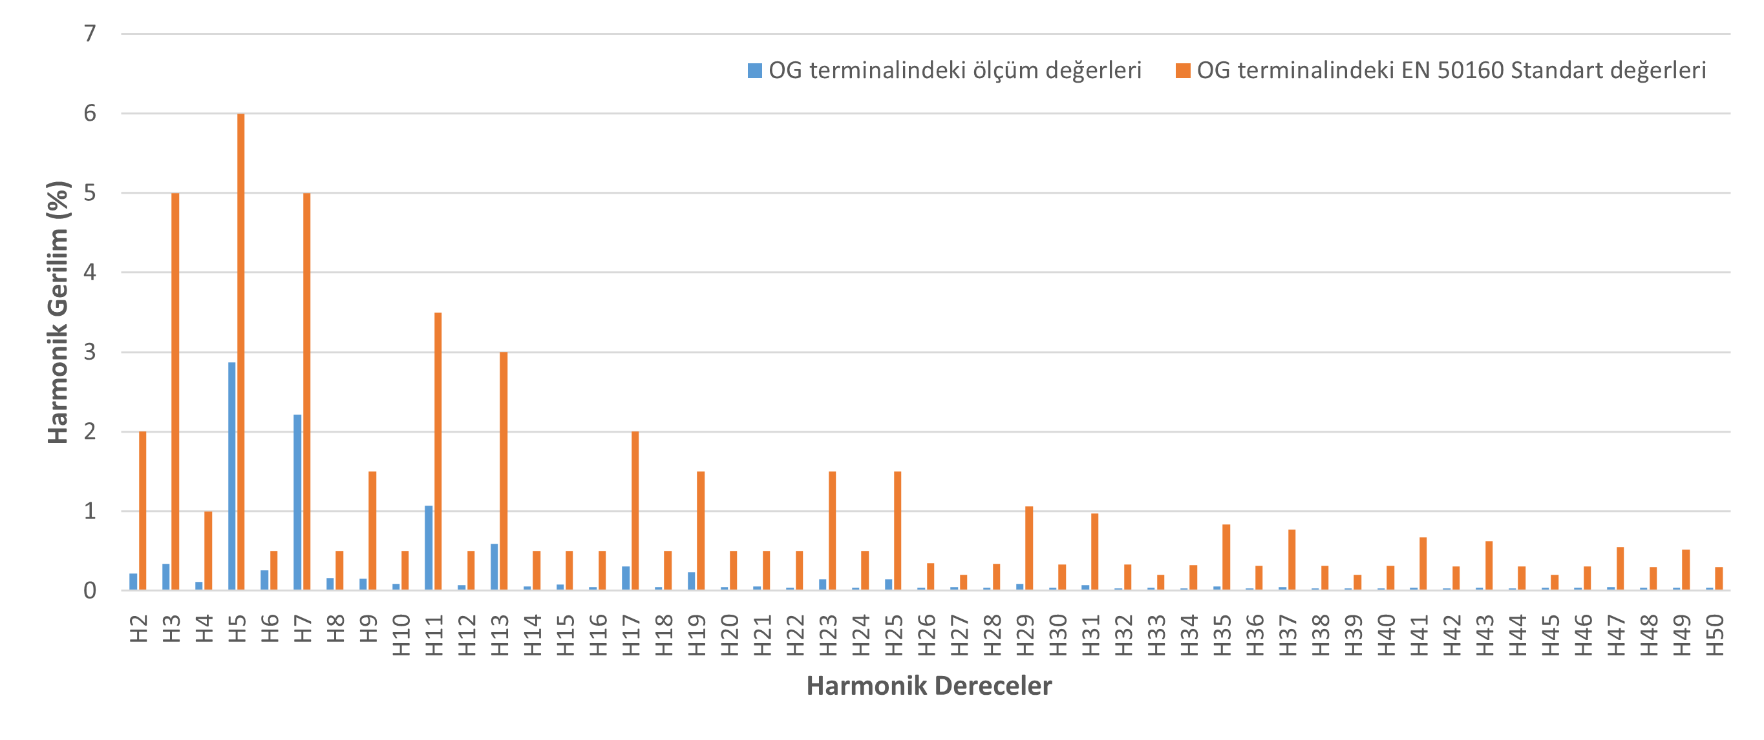
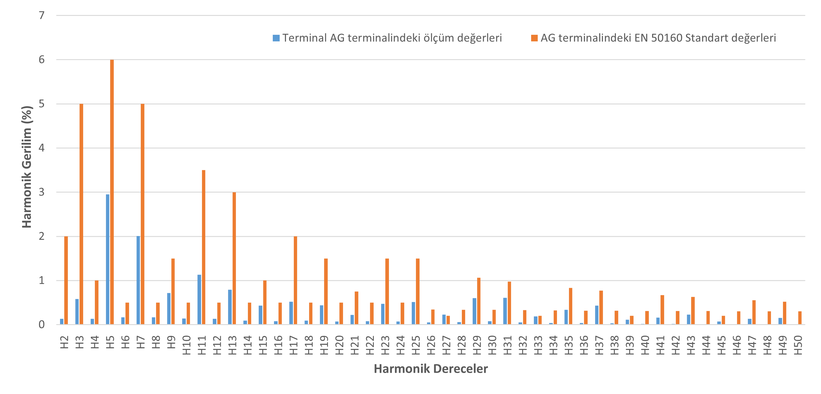
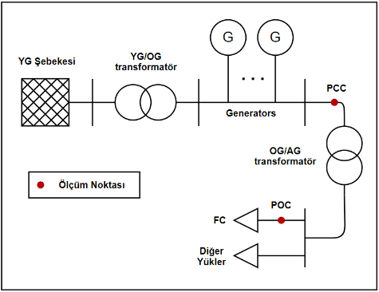

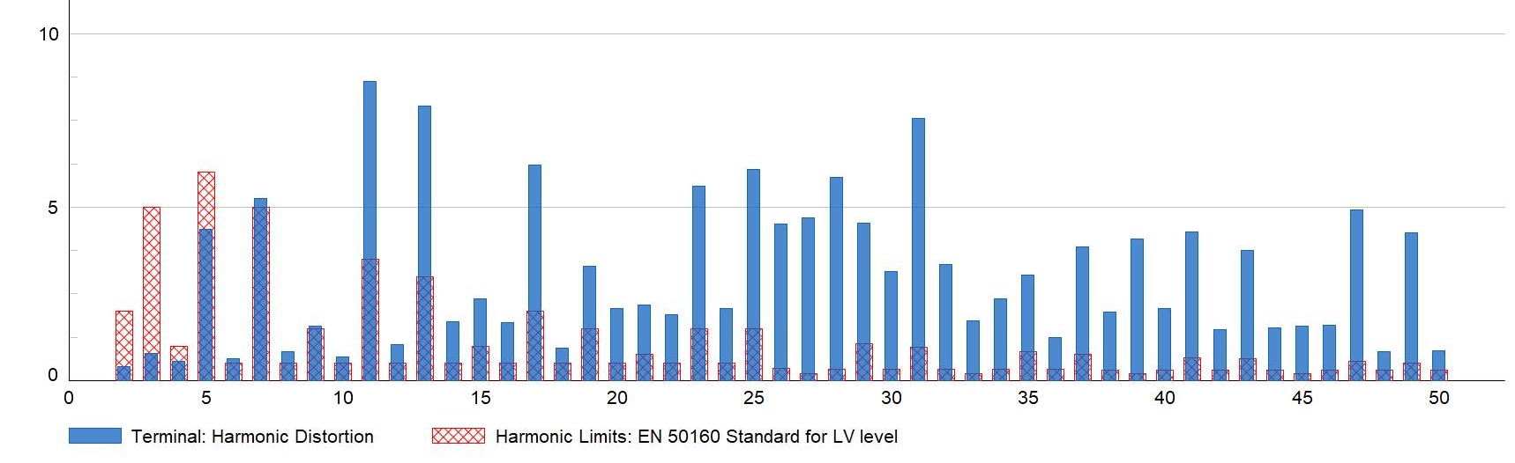
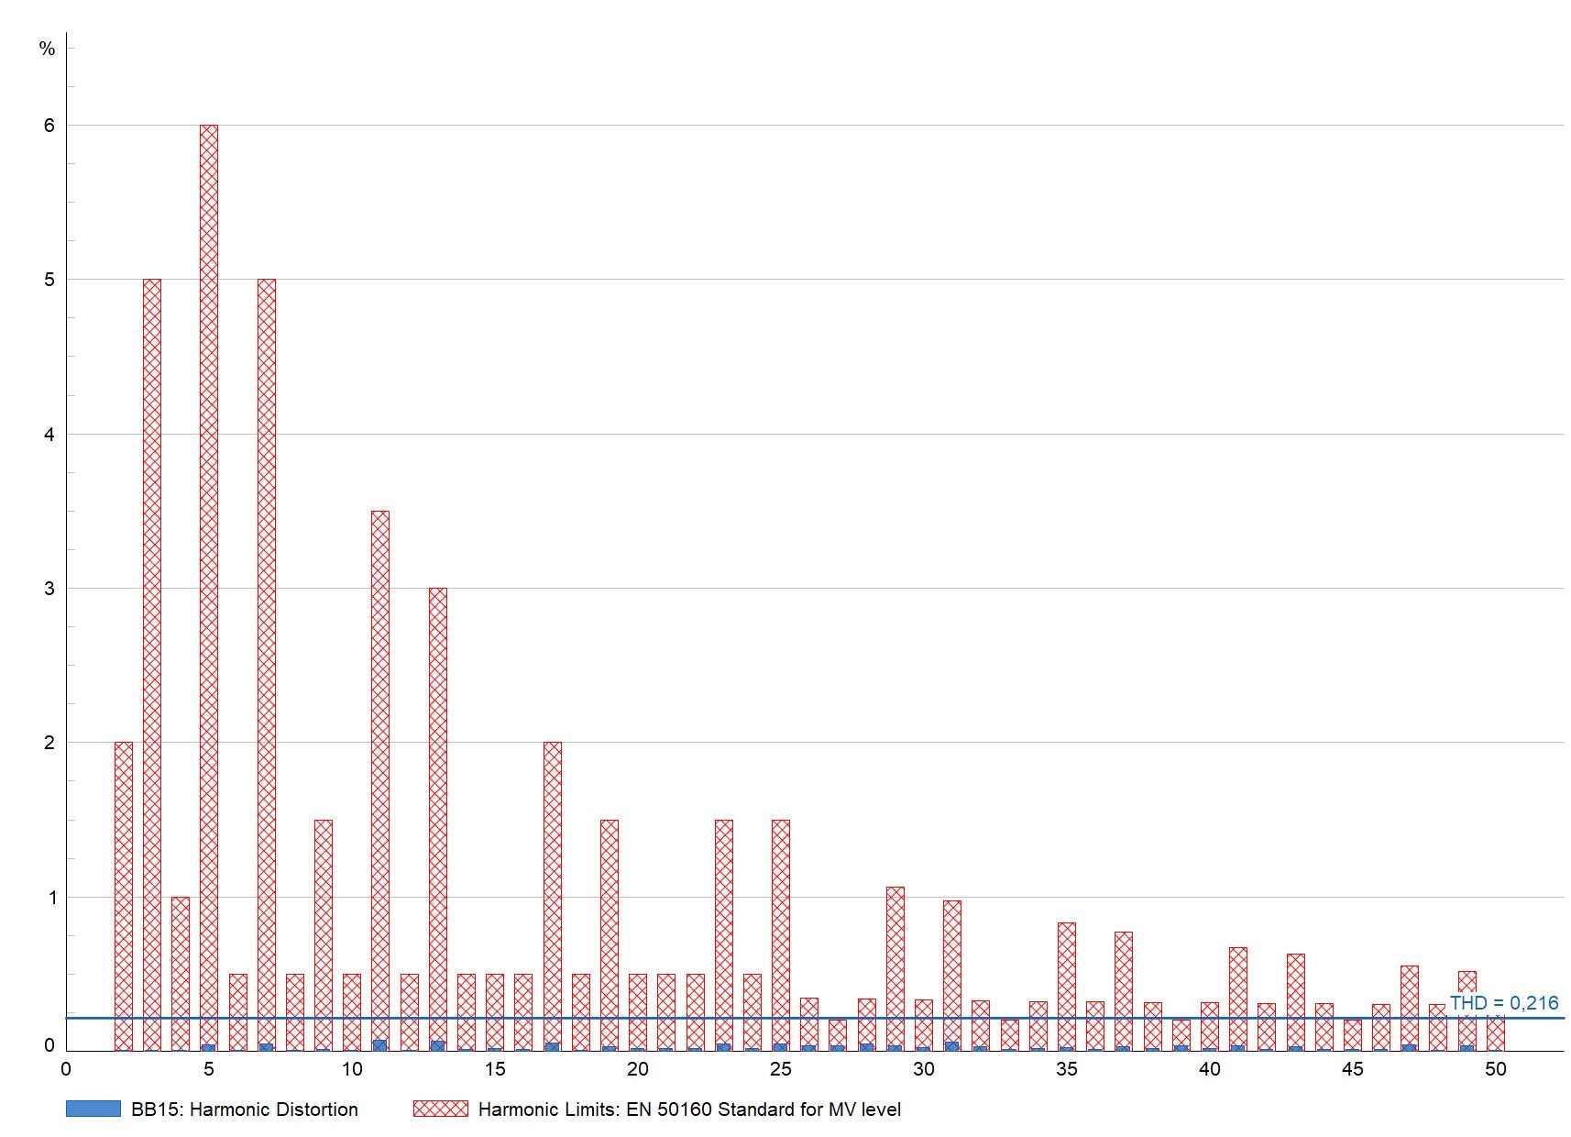
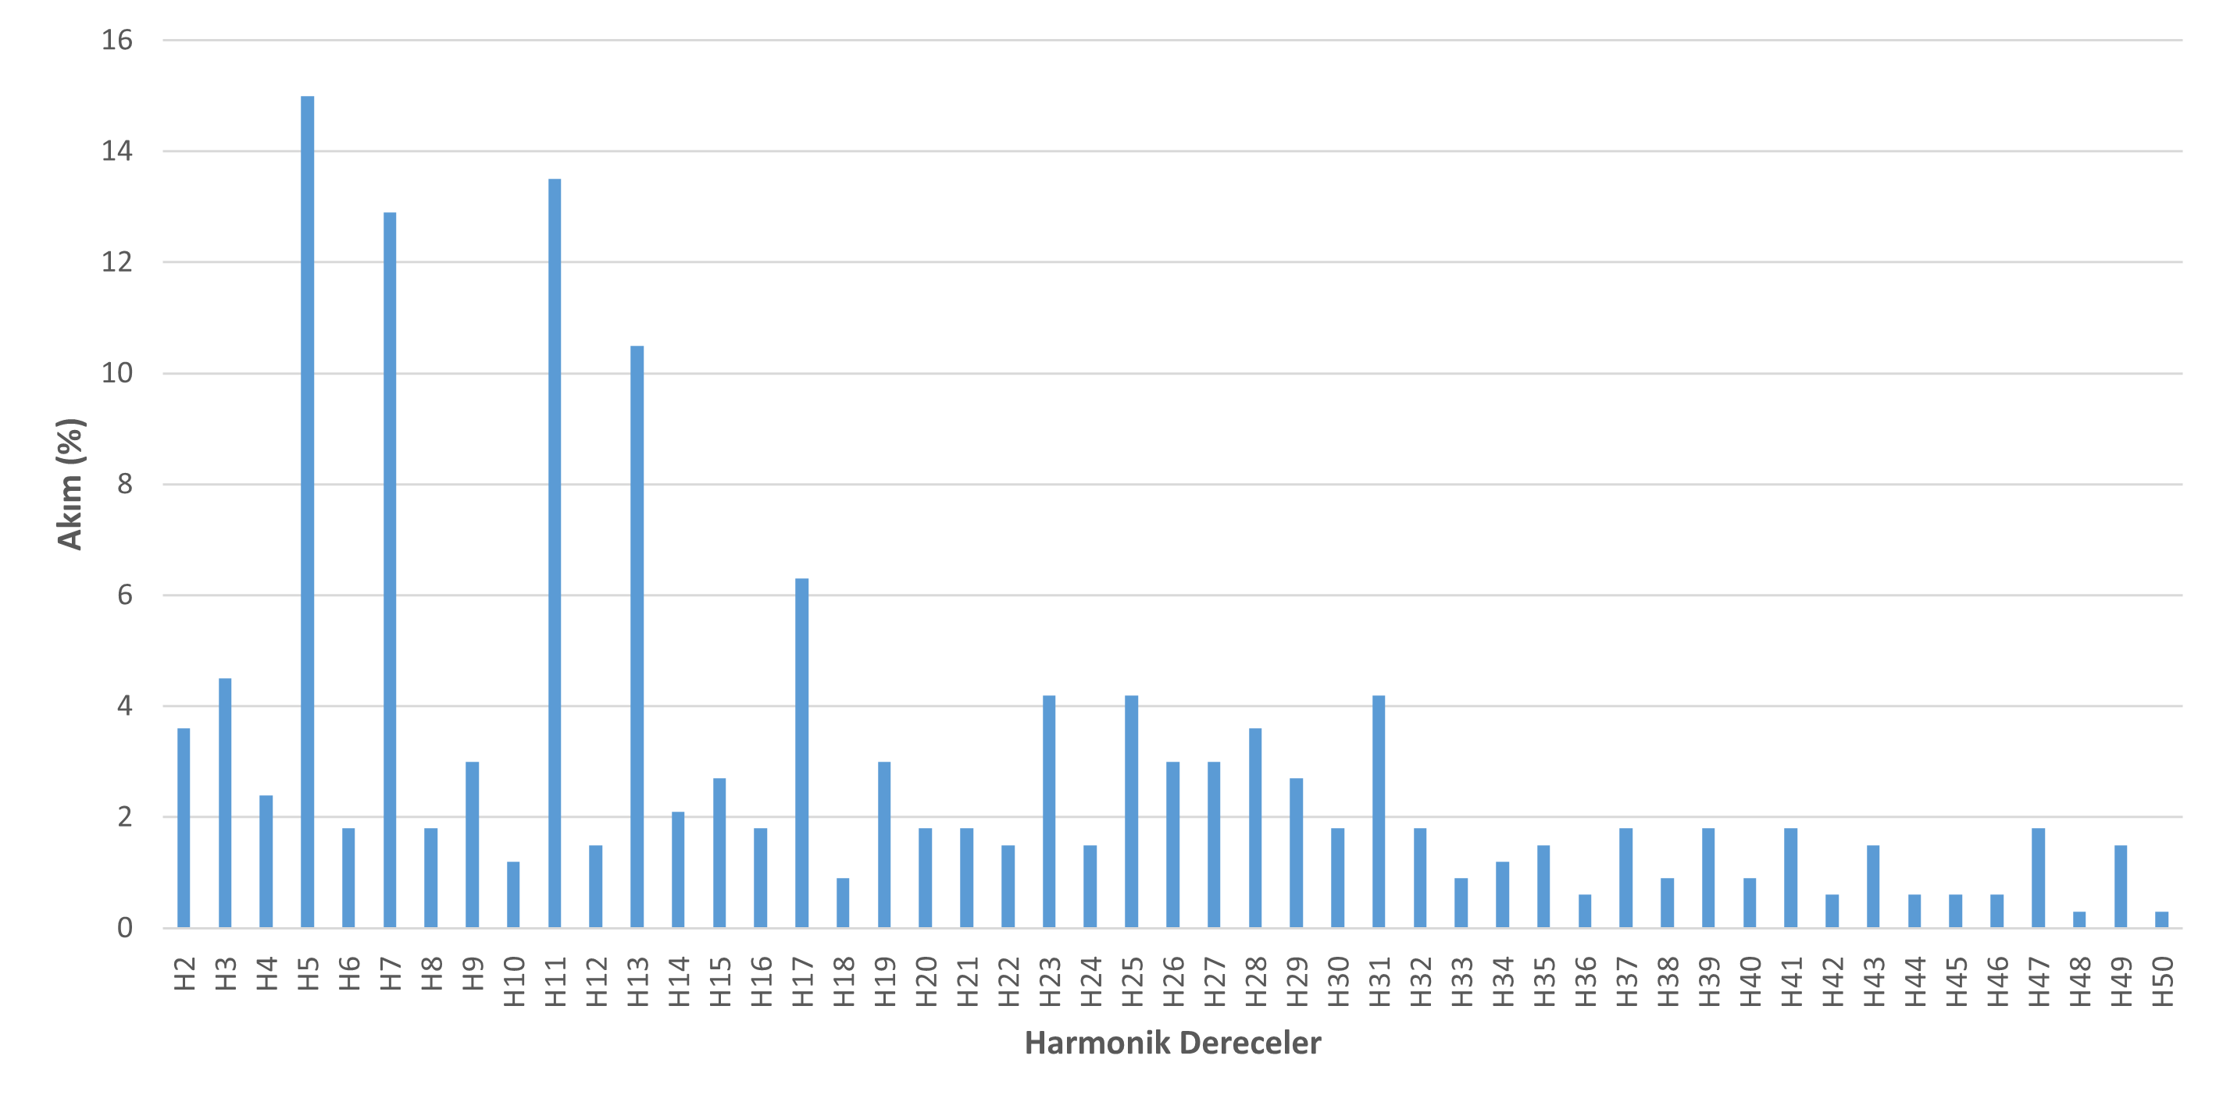
DC Yüksek Hızlı Şarj İstasyonlarının Gerilim Harmonik Bozulması Bakımından İncelenmesi
Sait Taşkeser, Sezai Taşkın, Ertuğrul Partal, Macit Tozak, İbrahim Şengör
Bildiri ID numarası: 146
Özet
Elektrikli araç kullanımının artması, şarj istasyonlarına olan talebi artırmış ve bu durum dağıtım şebekesinde harmonik üretimi, gerilim profilindeki bozulmalar gibi büyük sorunlara yol açmaktadır. Bu çalışmada, bir organize sanayi bölgesindeki otoparkta bulunan DC yüksek hızlı şarj istasyonunun, gerilim harmonik bozulması bakımından analizi yapılmıştır. DIgSILENT PowerFactory yazılımı kullanılarak güç sistemi modellenmiş ve ölçümler güç kalitesi analizörü ile gerçekleştirilmiştir. Sonuçlar, şarj istasyonlarının elektrik şebekeleri üzerindeki güç kalitesi etkilerini anlamaya ve olası olumsuz durumlara karşı önleyici çözümler geliştirmeye katkı sağlamaktadır.
Şekil 3: Bara-15’de AG seviyede ölçülen harmonik gerilim bozunumu
Yöntem
DC hızlı şarj istasyonu içeren organize sanayi bölgesine ait şebekenin tek hat şeması Şekil 1’de verilmiştir. Güç kalitesi ölçümleri, analiz için hem PCC hem de POC noktalarında yapılmıştır.
Şekil 4: Bara-15’de OG seviyede ölçülen harmonik gerilim bozunumu
Tartışma
Şekil 5 ve 6’da görüldüğü gibi simülasyon sonuçları, EAŞİ’nın eklenmesiyle birlikte AG barasında harmonik gerilim seviyelerinin EN 50160 standartlarını aştığını göstermiştir. Bu durum, özellikle Türkiye'deki EA ve şarj istasyonu sayısındaki hızlı artış göz önüne alındığında, şebeke üzerindeki olumsuz etkilerin ciddi bir risk oluşturabileceğini ortaya koymaktadır.
Uluslararası alanda, İngiltere'de yayımlanan DSO UKPN’nin "Elektrikli Araç Bağlantıları" standardı, şebeke işletmecilerine harmonik analizleri yapma zorunluluğu getirmiştir. Bu tür düzenlemelerin Türkiye’de de uygulanması, güç kalitesinin korunması açısından önem arz etmektedir.
Şekil 1: DC yüksek hızlı şarj istasyonu içeren şebekenin tek hat şeması
Bulgular
Başlangıç durumunu analiz etmek için 100 kWh bataryaya sahip bir EA, 180 kWh DC gücünde bir hızlı şarj istasyonuna bağlanmıştır. Şekil 2’de EAŞİ'nun harmonik akım spektrumu gösterilmiştir. AG ve OG baralarında ölçüm analizleri sonucunda harmonik gerilim ölçümleri Şekil 3 ve Şekil 4'de gösterilmiştir. Simülasyon sonucuna göre Şekil 5'de AG terminalinde, toplam harmonik bozulma (THD) %25.623 olarak hesaplanmış olup, %8 sınır değeri ve birçok yüksek dereceli harmonik sınırının aşıldığı tespit edilmiştir. Şekil 6'da OG terminalinde yapılan simülasyonlar, harmonik seviyelerinin sınır değerleri aşmadığını göstermiştir.
Şekil 5: AG terminali simülasyon sonucu harmonik gerilim bozunumu
Şekil 6: OG terminali simülasyon sonucu harmonik gerilim bozunumu
Sonuç
Türkiye’de elektrikli araç şarj altyapısının hızla genişlemesi, bu sistemlerin güç kalitesi üzerindeki etkilerinin yönetilmesini zorunlu kılmaktadır. Gelecekteki yatırımların güç kalitesini koruyacak ve enerji verimliliğini artıracak şekilde planlanması, e-mobilite hedeflerine ulaşmada kritik bir öneme sahiptir.
Şekil 2: 180 kW gücündeki EAŞİ’nun harmonik akım spektrumu

